Slide 1


Manual de Instalação e Configuração

Slide 2

Visão geral:
O Módulo trabalha por store_view, permitindo assim a integração de varias contas Anymarket com a mesma loja Magento, por esse motivo as configurações e tudo no modulo é tratado dentro de cada Store_view, tornando necessário, em caso de mais que uma Store_View, a seleção da desejada para realizar o processo desejado.
É possível trabalhar de duas formas com a integração do Magento:
Magento centralizando o Estoque e Produtos ou seja, enviará os produtos e receberá os pedidos do Anymarket.
Anymarket centralizando o Estoque e Prdutos ou seja, receberá os produtos do Anymarket e enviará para o mesmo os pedidos.
Cada um dos cenários será apresentado com mais detalhes.

Slide 3
Magento para Anymarket:
Pode ser enviado Produtos, Pedidos e Categorias.
A atualização, bem como atualização de Status, podem ser feitas seguindo o fluxo Magento Anymarket, bastando apenas salvar o item desejado ou usar a fila de integração que o modulo disponibiliza.
Anymarket para Magento:
Permite o recebimento de Produtos, Pedidos, Marcas, Categorias.
A atualização, bem como atualização de Status, podem ser feitas seguindo o fluxo Anymarket Magento, nesse fluxo é necessário transmitir o item para o ECOMMERCE para que o mesmo seja enviado para o Magento.

Slide 4
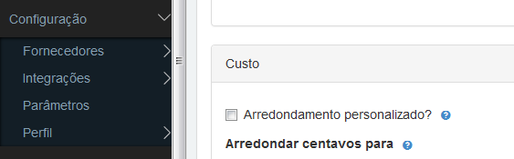
Definição de controle de estoque:
O estoque é controlado por quem importa os pedidos, ou seja, se o Magento estiver importando os pedidos é ele quem enviará para o Anymarket a quantidade em estoque, sendo necessário configurar na conta Anymarket para deixar de controlar o estoque.
Acessar no painel do Anymarket as configurações, localizadas em:
Configuração
> Parametros

Slide 5
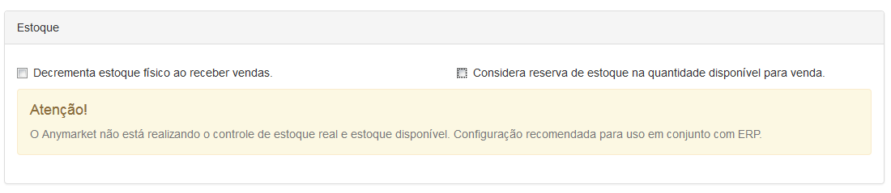
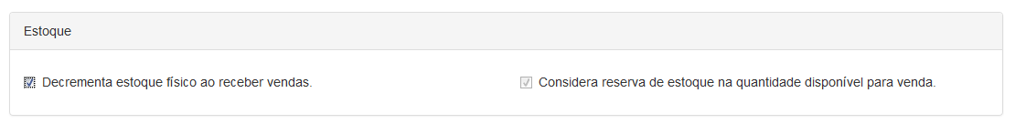
Importando pedidos para o Magento:
Desmarcar essas opções, verificar com nosso suporte a melhor combinação para seu caso.
Exportando pedidos para o Magento:
Caso esteja configurado para exportar as vendas para o Anymarket, quem controlará o estoque é o Anymarket, sendo necessário deixar marcado os seguintes items:

Slide 6
Funcionamento Callback e Feed:
É através da URL de Callback que o Anymarket irá notificar o Magento de qualquer alteração em Pedidos, Produtos e Transmissoes. É extremamente necessário a configuração correta desse recurso (maiores explicações a seguir).
Após 3 (três) tentativas sem sucesso de comunicação com a URL de Callback o item vai para o Feed, se configurado e habilitado o Cron no modulo (detalhes a seguir) de tempos em tempos essas informações serão acessadas e sincronizadas.

Slide 7
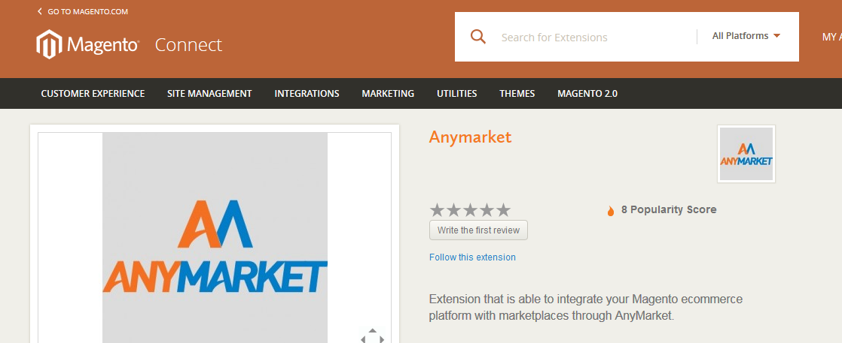
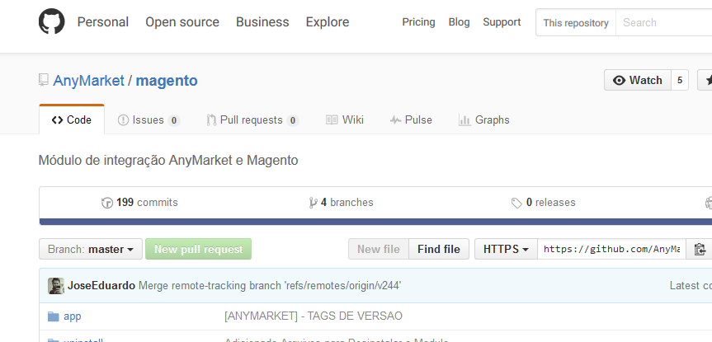
Onde encontrar:
O módulo pode ser encontrado no nosso github (https://github.com/anymarket/magento), além disso pode ser encontrado no magento connect no seguinte endereço:
https://www.magentocommerce.com/magento-connect/anymarket.html

Slide 8
Instalação:
A instalação via magento connect segue o padrão proposto pela ferramenta.
Magento Connect:
GitHub:
É necessário extrair os arquivo para a raiz de seu Magento (no mesmo nível da pasta app) e conceder as permissões corretas, recomendado: arquivos 655 e diretórios 755.
Após extrair os arquivos basta apenas limpar os caches e fazer o relogin no Admin do Magento, após essas etapas o modulo já estará disponível para uso

Slide 9
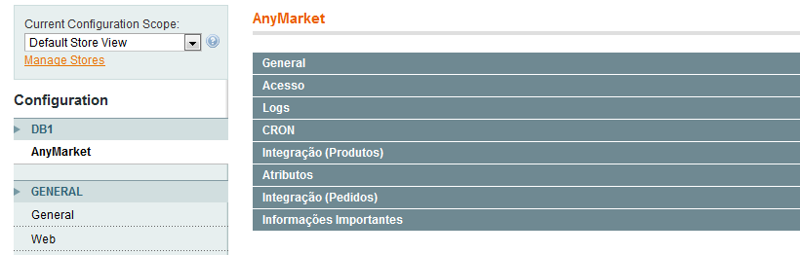
Configuração:
A configuração do modulo pode ser encontrada em
Sistema(System)
> Configurações(Configuration) -> “Selecione a Store_View”
> DB1 – AnyMarket.

Slide 10
Callback:
Para um bom funcionamento do modulo é necessário configurar o callback em sua conta no Anymarket, pois sem o mesmo ou uma configuração errada resultará em pedidos e/ou produtos não importados para o Anymarket.
Acesse as configurações no Anymarket:

Slide 11
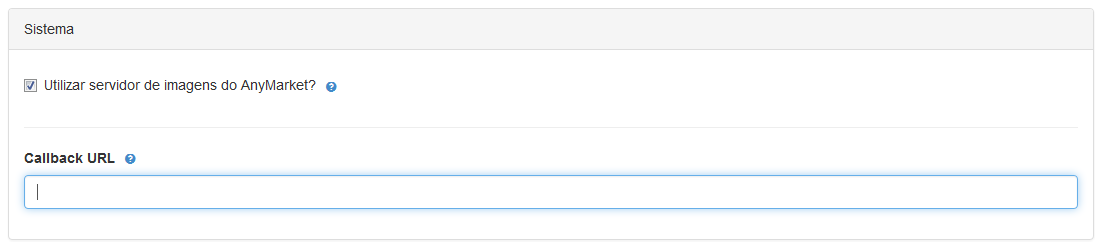
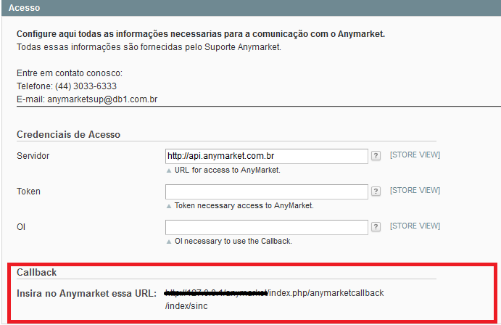
No Campo “Callback URL” adicionar a URL disponível nas configurações do Módulo:
Nas configurações do Modulo, na aba Acesso esta disponível a sua URL de Callback.

Slide 12
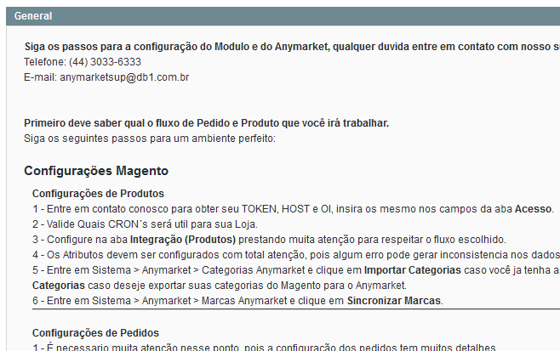

Sessão Geral (General):
Nessa sessão é explicado detalhadamente como configurar o modulo como completo.
Nessa mesma sessão encontra-se um botão para verificar as configurações básicas.
Recomenda-se a execução desse procedimento para garantir a integridade das configurações básicas.

Slide 13
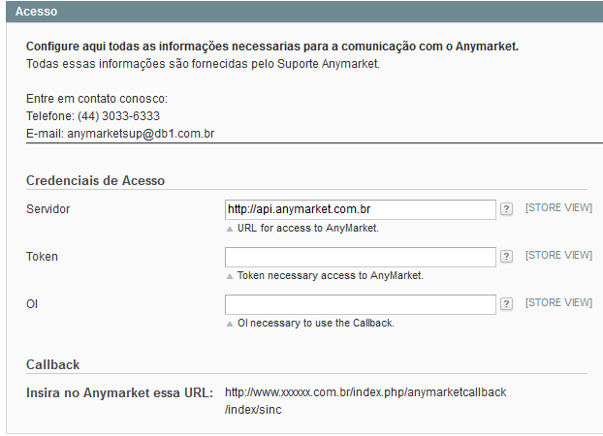
Sessão Acesso (Access):
Na sessão Acesso é onde deve ser configurado o TOKEN, HOST e OI para a comunicação com o Anymarket.
Todas essas informações podem ser encontradas entrando em contato com nosso suporte:
Telefone: (44) 3033-6333 E-mail: anymarketsup@db1.com.br
* Muita atenção nessa configuração, pois ela é responsavel pela comunicação com o Anymarket.

Slide 14
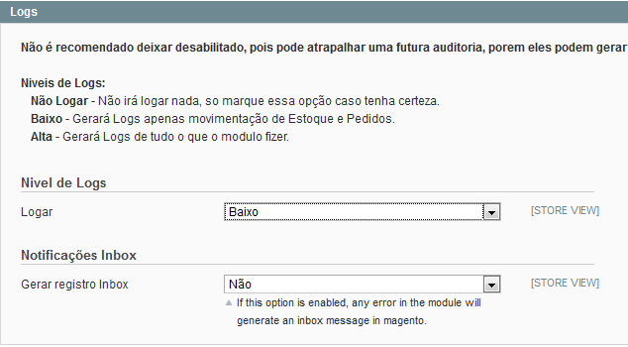
Sessão Logs (Logs):
Nessa sessão é onde deve ser definido as configurações de logs, lembrando que dependendo da configuração pode ocasionar perca de rendimento da loja Magento.
Recomenda-se deixar a configuração de Nivel de Logs como Baixo após a configuração e a homologação do módulo.
Notificações Inbox fica a critério do lojista.

Slide 15
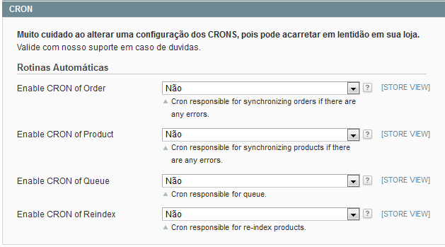
Sessão CRON (CRON):
Aqui é encontrado as configurações para o cron, que é utilizado para consumir o feed.
Essas configurações são utilizadas como uma segunda opção em caso de falha do Callback, se estiver gerando lentidão ou perca de desempenho da loja, essas configurações podem ser ajustadas.
O CRON de Reindex deve ser habilitado somente se as configurações de Reindex do Magento estiver como Manual.

Slide 16
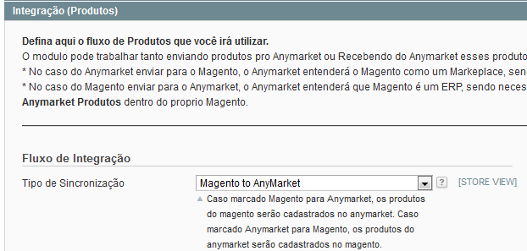
Sessão Integração Produtos:
Deve ser definido qual o fluxo de Produtos que o modulo deve respeitar.

Slide 17
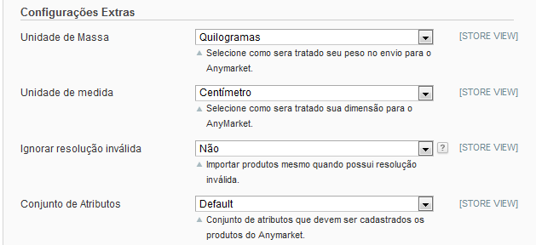
Na mesma aba é possível realizar algumas configurações extras para os Produtos:
Unidade de Massa: a unidade que sua loja trabalha.
Unidade de Medida: a unidade que sua loja trabalha.
Conjunto de Atributos: define qual conjunto que os produtos devem ser cadastrados quando importados do Anymarket.
Ignorar Resolução inválida: o Anymarket exige que as imagens tenham 350x350px e um tamanho máximo de 4mb, caso marcado como sim os produtos serão enviadas sem imagens para o Anymarket.

Slide 18
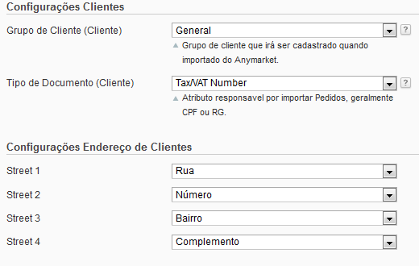
Sessão Atributos (Attributes):
Responsavel pelo atrelamento de atributos do Magento com o Anymarket.
Clientes:
Grupo de Clientes: indica para qual grupo de clientes um novo cliente será cadastrado.
Tipo de Documento: indica qual o atributo responsável por armazenar o CPF ou CNPJ, é através dele que será controlado os Clientes pelo modulo.
Configurações de endereço: definir qual a ordem que deve ser cadastrado o endereço no cliente.

Slide 19
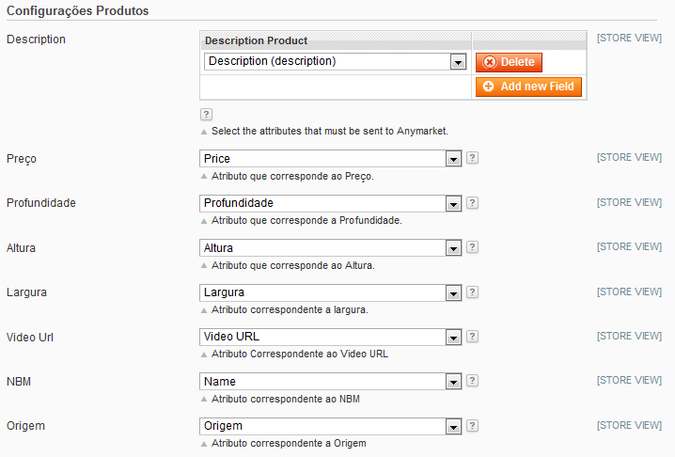
Produtos:
Em produtos é necessário apenas relacionar os atributos do Magento com o Anymarket.

Slide 20
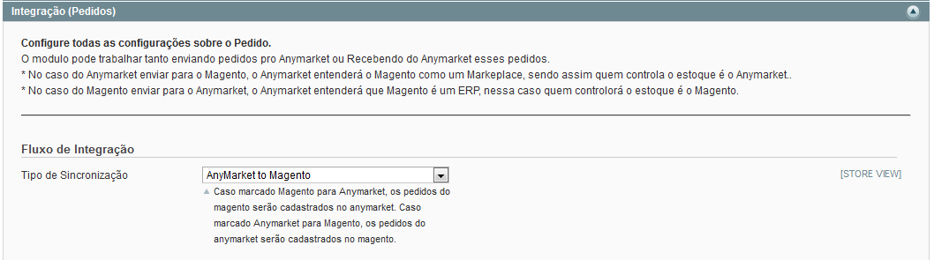
Sessão Integração Pedidos:
Deve ser definido qual o fluxo de Pedidos que o modulo deve respeitar.

Slide 21
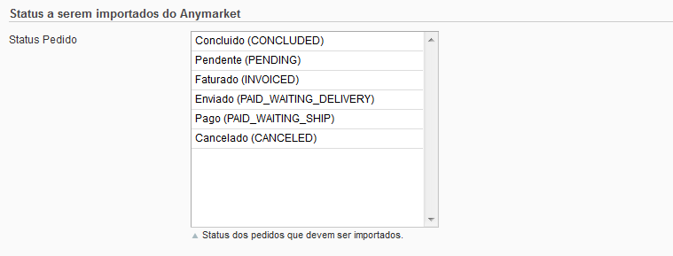
Status a serem importados do Anymarket:
Definir todos os status que devem ser importados do Anymarket para o Magento.
Muita atenção nessa configuração, pois pode acarretar em não importar pedidos se mal configurado.

Slide 22
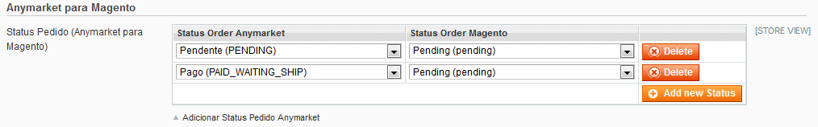
Anymarket para Magento:
Atrelamento de Status do Magento com o Anymarket.
Muita atenção nessa configuração, pois pode acarretar em não importar pedidos se mal configurado.

Slide 23
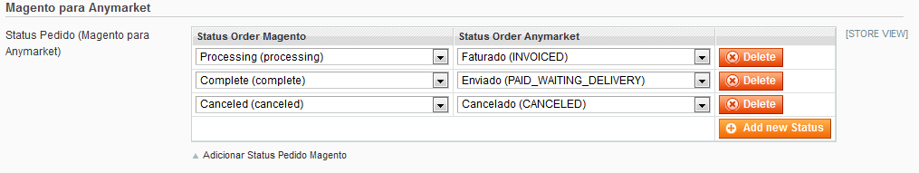
Magento para Anymarket:
Atrelamento de Status do Anymarket com o Magento.
Muita atenção nessa configuração, pois pode acarretar em não importar pedidos se mal configurado.

Slide 24
Rotinas importantes:
Antes de começar a sincronizar os Produtos é necessário sincronizar as categorias e marcas, isso pode ser feito através da tela de “Categorias Anymarket” e “Marcas Anymarket”.
Produtos:
Para sincronizar produtos, basta apenas salvar o produto com o atributo de “Sincronizar Anymarket” marcado como SIM.
Caso necessite enviar uma carga grande de produtos, enviar os produtos para a fila através da tela “Produtos Anymarket”, após isso executar a fila ou esperar o CRON.

Slide 25
Pedidos:
Os Pedidos são sincronizados de forma automática, assim que for cadastrado um pedido novo no Magento o mesmo já é transmitido para o Anymarket, o mesmo acontece com a atualização de status; O mesmo acontece quando o pedido é importado do Anymarket.
Caso necessite forçar a sincronização de algum pedido os mesmos devem ser enviados para a fila através da tela “Pedidos Anymarket”.
Envio de Nota Fiscal:
Caso seu Magento tenha integração com o BLING, esses dados são enviados de forma automática, não sendo necessário nenhuma alteração no Magento para isso.
No caso de não possuir nenhuma integração com ERP, o modulo pega essas informações do campo de comentário da Fatura;
Seguir o seguinte padrão para enviar os dados da nota:
nfe:42100484684182000157550010000000020108042108, emissao:27/04/2015 17:57:47

Slide 26
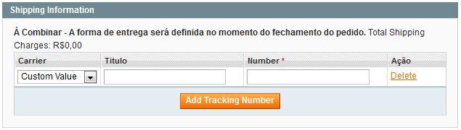
Envio de Rastreio:
Necessário apenas colocar os dados nos campos padrão do Magento.
Todos esses dados podem ser inseridos diretamente no Anymarket.

